Slide 1
Helo!
Англійська мова 2 клас. Мічелл

Slide 2

Vocabulary. Lisen and say
Write down the words into your vocabulary.

Slide 3
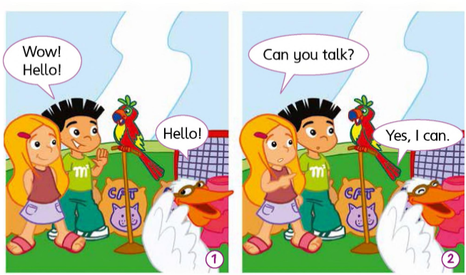
Listen and red

Slide 4
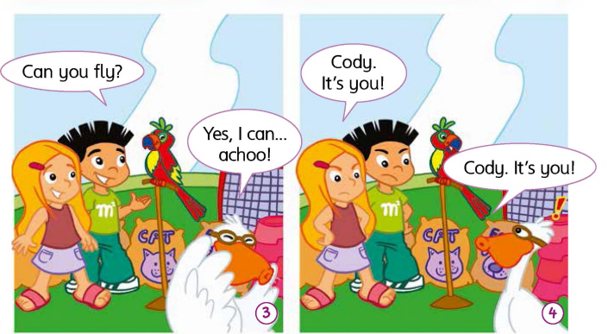

Slide 5
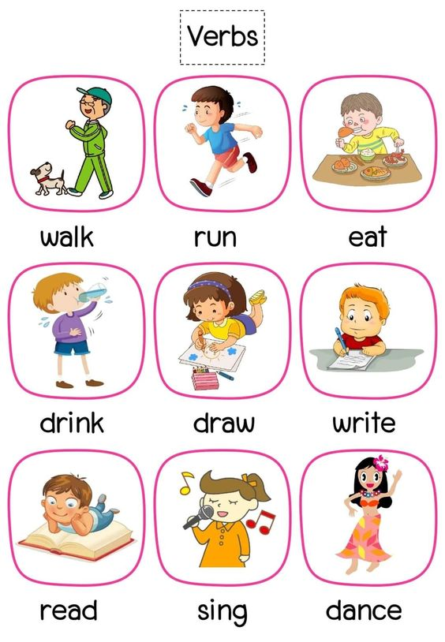

Can you- ти можеш

Slide 6
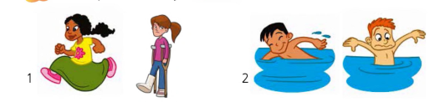
№1She can run?
№2He can swim?

Slide 7
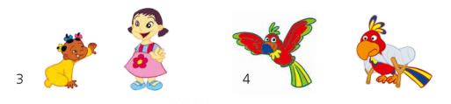
№3 She can talk?
№4He can fly?

Slide 8
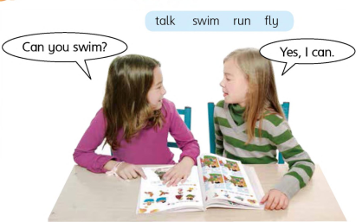
Ask and answer

Slide 9
Використані інтернет джерела
https://www.pinterest.com/pin/70437486994420/
https://shkola.in.ua/2381-anhliiska-mova-2-klas-mitchell-2019.html

